Slide 1

数据库小组展示
四川大学电子信息学院
简化的CRM系统设计
第三大组，成员：
张一硕、石耀军、陈晓旭、黄子健、殷石、李代强、廖江洪、赖盛蔚。

Slide 2
目录
01
项目需求分析
CONTENTS
Project Requirements Analysis
02
项目设计
Project Design
03
数据展示
Data Display
04
小组分工
Group division of labor

Slide 3
01 项目需求分析
Project Requirements Analysis
1ST

Slide 4
信息需求（业务内容）
Information requirements
管理全国各地的企业客户基本信息
掌握客户单位内部的各个联系人信息
为企业内部各个销售人员分配跟踪客户

Slide 5
处理需求
Processing requirements
在与客户确定合作之后，将客户信息填入表中，
经过处理后实现数据储存，并在需要时进行数据输出
如为销售人员分配跟踪客户等

Slide 6
外部要求
Project requirements
需要确保数据的安全性和完整性，包括对数据的保护、备份和恢复措施，防止数据泄露、篡改和丢失
eg：根据不同身份的不同需求进行个性化加密
研究
目的
需要满足及时、准确、完整的信息需求，对输入数据进行及时的更新处理
需要符合特定行业或法规的要求，如个人隐私保护、数据安全管理等。
需要具备良好的可扩展性，能够根据业务需求和用户增长进行扩展
保证系统能够满足未来的需求

Slide 7
02 项目设计
Project Design
2ND

Slide 8
数据流图
Data Flow Diagram
管理全国各地的企业客户基本信息
企业名称
所在城市
掌握客户单位内部的各个联系人信息
所在行业
公司
为企业内部各个销售人员分配跟踪客户
通信地址
企业客户
客户关系管理CRM
企业
规模
1对多
联系人
销售人员
记录
50人以下，50-500人，500人以上
特殊信息备注
回访时间
所在部门，职位
姓名，性别，联系电话，qq
客户企业名，联系人姓名，性别，手机，所在城市

Slide 9
数据字典
Data Dictionary
数据结构名称
数据名称
数据流名称
联系人
规模
销售人员回访表
  说明：一企业客户内有多个联系人可以与销售人员衔接
  组成：姓名+性别+联系电话+QQ+所在部门+职位+特殊信息备注
  说明：标识企业客户规模大小
  类型：VARCHAR(30)
  长度：30
  取值范围：50人以下 50-500人 500人以上
  说明：销售人员对企业客户进行跟踪回访的信息
  来源：销售人员
  去向：企业MIS系统
  数据组成：客户企业名+联系人姓名+性别+手机+所在城市+拜访时间

Slide 10
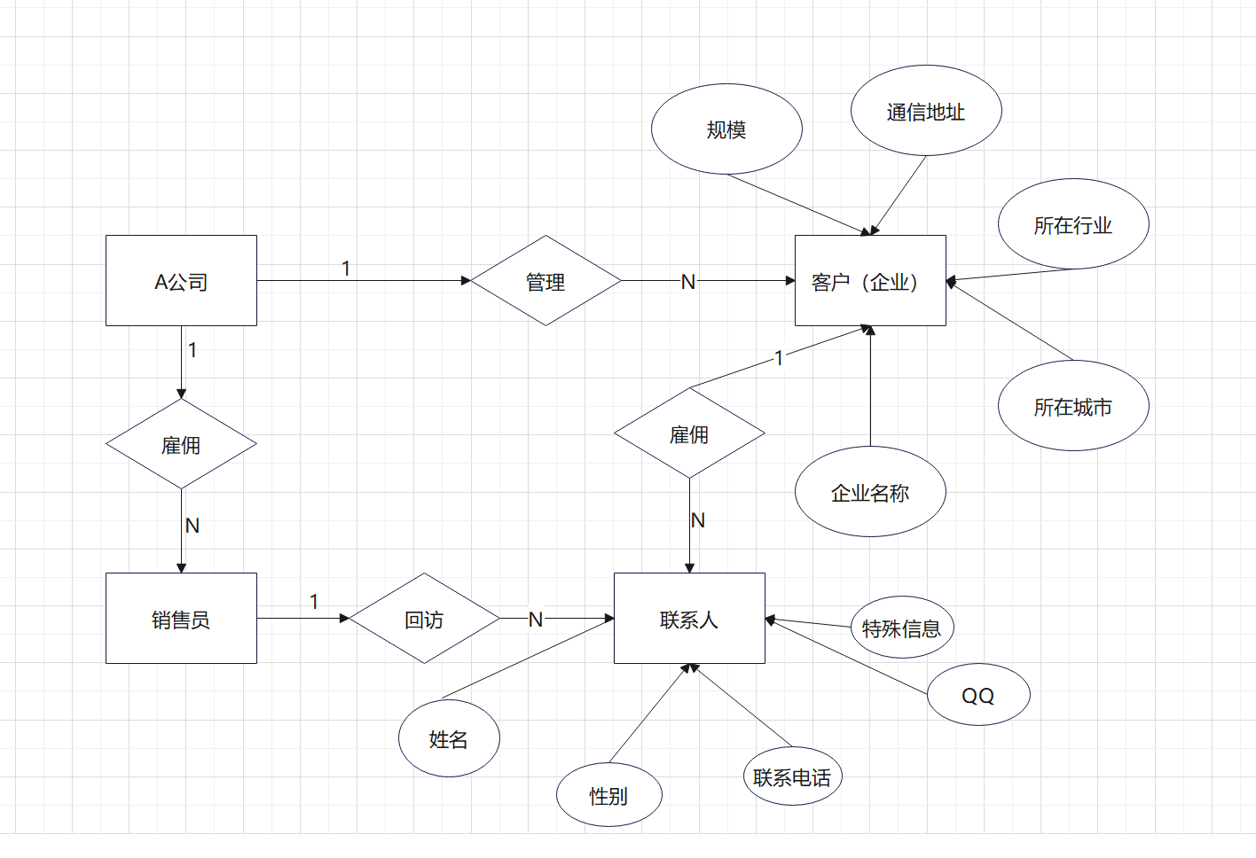
E-R图
E-R diagram

Slide 11
03 数据展示
Data Display
3TH

Slide 12
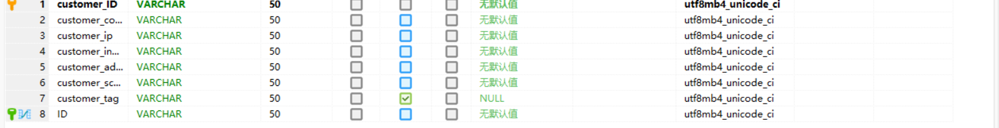
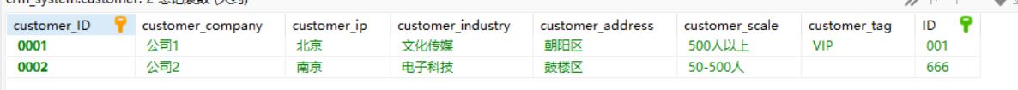
数据展示
Data Display
客户企业
---------------------------------------------------------------------------------------------------------------------
顾客数据

Slide 13
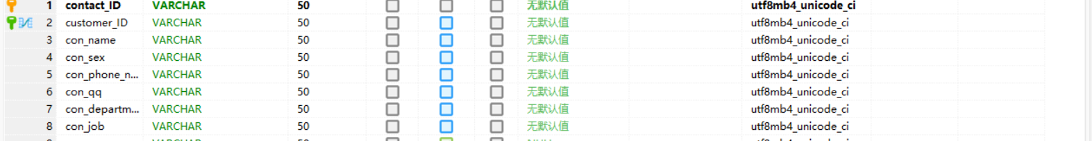
数据展示
Data Display
联系人
---------------------------------------------------------------------------------------------------------------------
联系人数据

Slide 14
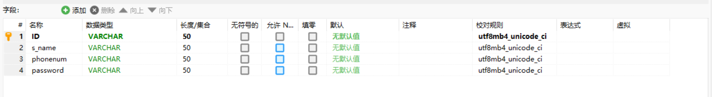
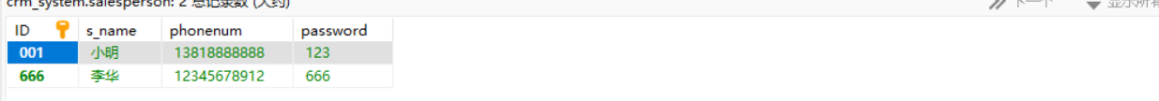
数据展示
Data Display
销售人员
---------------------------------------------------------------------------------------------------------------------
销售人员数据

Slide 15
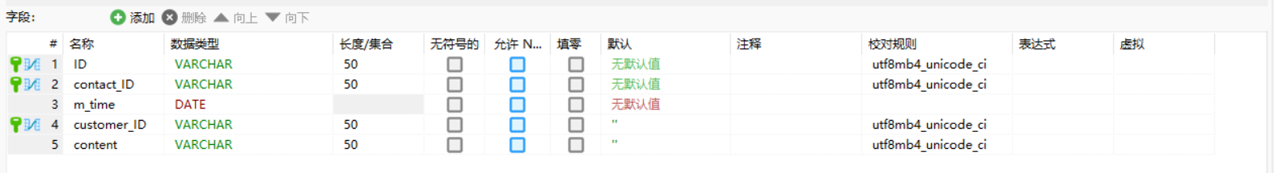
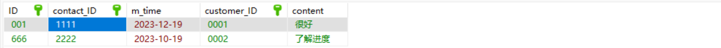
数据展示
Data Display
回访
一企业客户内有多个联系人可以与销售人员衔接
---------------------------------------------------------------------------------------------------------------------
回访数据
姓名+性别+联系电话+QQ+所在部门+职位+特殊信息备注

Slide 16
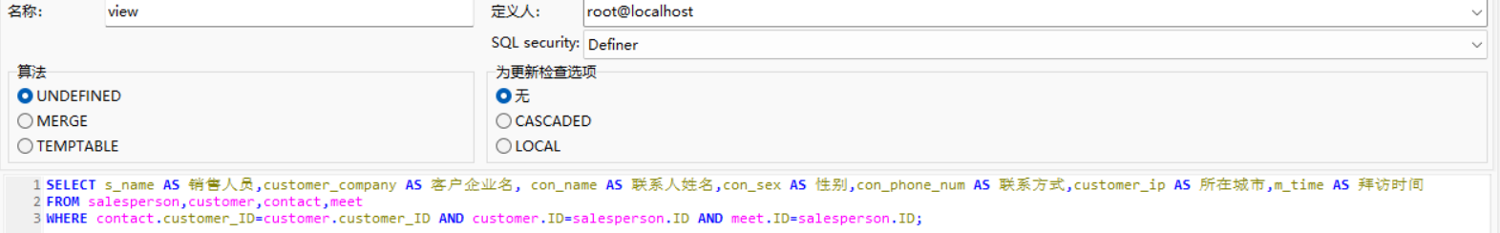
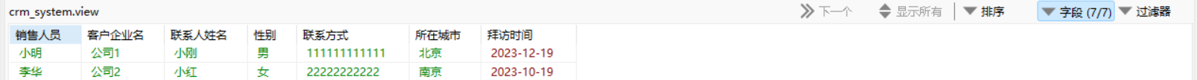
视图展示
View Display
视图创建
---------------------------------------------------------------------------------------------------------------------
视图

Slide 17
04 小组分工
Group division of labor
4TH

Slide 18
小组分工
Group division of labor
项目设计
项目制作
PPT制作
殷石
陈晓旭
李代强
张一硕
黄子健
石耀军
陈晓旭
殷石
李代强
廖江洪
李代强
赖盛蔚

Slide 19
感谢各位的聆听
四川大学电子信息学院
第三大组，成员：
张一硕、石耀军、陈晓旭、黄子健、殷石、李代强、廖江洪、赖盛蔚。

